Slide 1

Trường Tiểu học Hưng Đạo
Giáo viên: Đào Thị Thuỳ
Lớp 2A1
TIẾNG VIỆT 2

Slide 2


M
Notes:
Viết vào bảng con

Slide 3
Thứ …. ngày … tháng ….. năm ….
Viết: Chữ hoa N
S/111

Slide 4

Việt Nam
N

Slide 5
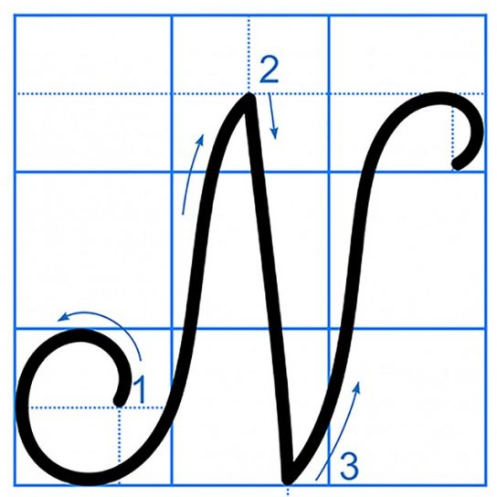
Quan sát chữ N hoa
Chữ N được viết bởi 3 nét:
nét xiêng trái
nét móc phải
nét móc ngược trái
2
ô ly rưỡi
3 ô ly

Slide 6
Quan sát chữ hoa N (cỡ chữ vừa)
6
5
5
N
4
4
3
3
2
2
1
Đường
kẻ đậm
1
2
3
4
5
6

Slide 7
Quan sát chữ hoa N (cỡ chữ nhỏ)
N
2
1
1
2
3
Notes:
Đến đây thì cho HS tự nói về độ cao, độ rộng, GV k cần chú thích nữa nhé

Slide 8
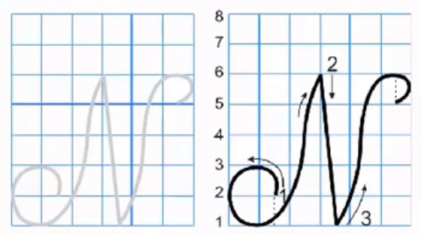

Notes:
Chữ hoa H gồm mấy nét? 3 nét

Slide 9
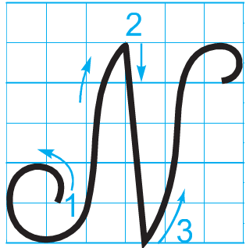
HƯỚNG DẪN CÁCH VIẾT CHỮ HOA N
- Nét 1: đặt bút trên đường kẻ 2, viết nét móc ngược trái từ dưới lên hơi lượn sang phải khi chạm tới đường kẻ 6 thì dừng lại.
- Nét 2: từ điểm dừng bút của nét 1, chuyển hướng đầu bút để viết tiếp nét thẳng xiên, dừng bút ở đường kẻ 1
- Nét 3: từ điểm dừng bút của nét 2, chuyển hướng đầu bút để viết tiếp nét móc xuôi phải từ dưới lên (hơi nghiêng sang phải) đến đường kẻ 6 thì lượn xong xuống, dừng bút ở đường kẻ 5.

Slide 10


VIẾT ỨNG DỤNG
NĀ lƟ hay, làm νμİc Ǉō.
a. Chữ cái nào được viết hoa?
b. Khoảng cách giữa các chữ ghi tiếng như thế nào?
c. Những chữ cái nào cao 2.5 li ?
→ Chữ N.
→ Khoảng cách giữa các chữ ghi tiếng là 1 con chữ o.
→ Chữ N, l, h, y.

Slide 11



Viết câu ứng dụng
Viết vào bảng con

Slide 12

Viết câu ứng dụng
Dấu sắc
đặt trên chữ o
Dấu sắc
đặt trên chữ ô
Dấu huyền
đặt trên chữ a
NĀ lƟ hay, làm νμİc Ǉō.
Viết vào
Vở tập viết
Em chú ý cách đặt dấu thanh nhé!

Slide 13

THỰC HÀNH VIẾT VỞ
Notes:
Bài giảng thiết kế bởi: Hương Thảo - tranthao121006@gmail.com

Slide 14


Trang 30

Slide 15



